Slide 1
Deel 1:
“Verhalen lezen, verhalen schrijven” in Functioneren 4
Klik hier om de verhalen van de cursisten te lezen
Deel 2:
“De taart van Tamid”
in Functioneren 3
Wil je de PowerPoint Presentatie bij “De taart van Tamid” gebruiken in je les?
Stuur dan een mailtje naar janique.vanderstocken@gmail.com

Slide 2
Verhalen lezen (in NT1 – Functioneren 04)

Slide 3
Methodieken:
Voorlezen in combinatie met DILIT-luisteren
Voorlezen met woordenestafette
DILIT-lezen
Samenlezen (op de wijze van het lezerscollectief)

Slide 4
Voorlezen in combinatie met DILIT-luisteren
Hoe
Voordelen
Doelen
Specifiek
De cursisten gaan per 2 zitten. De leerkracht leest een hoofdstuk 2 à 3 keer voor, aan een normaal tempo met voldoende aandacht voor intonatie en mimiek. Na elke luisterronde bespreken de cursisten onderling wat ze gehoord/begrepen hebben. Na 2 à 3 luisterrondes wisselen de cursisten van partner, luisteren ze opnieuw en bespreken ze ook dan weer (met de nieuwe partner) wat ze gehoord hebben. De leerkracht helpt tijdens deze bespreking NIET. De rol van de leerkracht is hier gereduceerd tot 'voorlezer' en het geven van instructies (luisteren, bespreken, stoppen met spreken, luisteren, ..., wisselen van partner, luisteren, ...).
De cursisten worden uitgedaagd om zeer actief mee te werken.
Ze moeten heel veel strategieën gebruiken om te begrijpen wat ze horen (woordbetekenissen raden, kennis van de wereld, voorkennis gebruiken, context invullen, ...).
Doordat de cursisten onderling bespreken wat ze gehoord hebben, komen er automatisch onduidelijkheden (én onenigheden) over datgene dat ze gehoord hebben, naar boven. Daardoor gaan ze in een volgende luisterronde sowieso gerichter luisteren naar dat stukje tekst. Op die manier komen de luistervragen als het ware van de cursisten zelf en niet van de leerkracht.
Luisteren tekstfocus: in een narratieve/artistiek-literaire tekst de hoofdgedachte achterhalen
Mondelinge interactie/spreken tekstfocus: in een narratieve tekst verslag uitbrengen
Deze werkvorm is geschikt voor een hoofdstuk in het verhaal waarbij je ‘sneller door wil” (waar je a.h.w. een stap in het verhaal wil zetten) of voor een hoofdstuk waarvoor je geen specifieke opdrachten hebt.

Slide 5
Voorlezen met woordenestafette
Hoe
Voordelen
Doelen
De leerkracht leest het hoofdstuk voor, daarna krijgen de cursisten de opdracht om 5 woorden op te schrijven die ze gehoord hebben. Vervolgens wordt het hoofdstuk nogmaals voorgelezen, waarna de cursisten hun lijstje aanvullen tot 10 woorden.
De klasgroep wordt verdeeld in 3 subgroepjes. In elk subgroepje wordt bekeken welke woorden de cursisten opgeschreven hebben, welke woorden ze gemeenschappelijk hebben, of ze de genoteerde woorden effectief gehoord hebben, …
Ondertussen trekt de leerkracht 3 kolommen op het bord (een per groep). Elk groepje krijgt een stift (of krijtje) en op het startsein van de leerkracht loopt er van elk groepje een cursist naar het bord. Ze schrijven elk een woord dat ze gehoord hebben in hun kolom en lopen daarna zo snel mogelijk terug naar hun groep om de stift door te geven aan de volgende cursist die dan een woord op het bord gaat schrijven. Welke groep heeft de meeste woorden gevonden? Wie schrijft het minste fouten? Woorden die in beide kolommen staan tellen niet mee (tenzij het woord in de ene kolom foutloos geschreven staat en in de andere kolom niet. Uiteindelijk wordt de inhoud van het hoofdstuk gereconstrueerd a.d.h.v. de woorden die op het bord staan. Spellingsfouten worden uiteraard verbeterd, maar er wordt op dat moment niet te lang bij stilgestaan (is op dat moment geen doelstelling)
De cursisten worden uitgedaagd om actief (letterlijk) mee te werken.
Deze werkvorm bevordert zeker de groepssfeer.
Iedereen moet meedoen!
Kernwoorden noteren en a.d.h.v. die kernwoorden de tekst reconstrueren
Samenwerken

Slide 6
DILIT-lezen
Hoe
Voordelen
Doelen
DILIT-lezen is de equivalent van DILIT-luisteren. De werkwijze is nagenoeg dezelfde als bij DILIT-luisteren, met dat verschil dat de cursisten nu een leestekst moeten lezen, i.p.v. een luistertekst te beluisteren. Elke cursist opent het boek op de juiste pagina. De leerkracht stelt (op een 'kookwekker‘) een afgesproken tijd in. Gedurende deze tijd lezen de cursisten de tekst. Wanneer de tijd verstreken is, geeft de leerkracht een teken en dan moeten de cursisten hun boek dicht doen en onder hun map steken (dit om te vermijden dat ze tussendoor telkens gaan "piepen". De cursisten bespreken per 2 wat ze gelezen hebben. Dit gebeurt nog een 2de en een 3de keer. Daarna wisselen de cursisten van partner. Ze lezen opnieuw de tekst en bespreken ook dan weer (met hun nieuwe partner) wat ze gelezen hebben. Tijdens de bespreking helpt de leerkracht NIET. Zijn/haar rol is hier gereduceerd tot het geven van instructies (tekst uitdelen, opdracht geven om te lezen, tijd bewaken, tekst laten bespreken, nagaan of niemand het blad met de tekst omdraait om te spieken, laten stoppen met lezen, ..., laten wisselen van partner, lezen, ...)
De cursisten worden uitgedaagd om zeer actief mee te werken. Ze moeten heel veel strategieën gebruiken om te begrijpen wat ze lezen (woordbetekenissen raden, kennis van de wereld inzetten, voorkennis gebruiken, context invullen, ...).
Doordat ze onderling bespreken wat ze gelezen hebben, komen er automatisch onduidelijkheden (én onenigheden) over datgene wat ze gelezen hebben, naar boven. Daardoor gaan ze in een volgende leesronde sowieso dat stukje tekst gerichter lezen. Op die manier komen de leesvragen als het ware van de cursisten zelf en niet van de leerkracht.
Lezen tekstfocus: in een narratieve/artistiek-literaire tekst de hoofdgedachte achterhalen
Mondelinge interactie/spreken tekstfocus: in een narratieve tekst verslag uitbrengen

Slide 7
Samenlezen op de wijze van het lezerscollectief
Hoe
Voordelen
Doelen
Specifiek
De leerkracht leest een stukje tekst voor, de cursisten volgen mee in hun boek. Op een bepaald moment (vooraf goed voorbereiden op welk moment in het verhaal) vraagt de leerkracht om de boeken even te sluiten. Wie dat wil mag iets zeggen over de tekst. Het is NIET de bedoeling om te vertellen wat we gelezen hebben, wel om even stil te staan bij een passage die je aanspreekt, bedenkingen te geven bij het verhaal, … Vervolgens lezen we weer een stukje verder om daarna ook bij dat stukje tekst even stil te staan.
De cursisten worden uitgedaagd om in het verhaal te gaan, om stil te staan bij de personages, de motieven van de personages, …
Er zijn geen “foute antwoorden”.
Je kan dieper ingaan op het verhaal vooraleer je een opdracht opgeeft.
Met deze methodiek werk je echt aan leesplezier!
Eigen mening formuleren, stilstaan bij het verhaal zelf, bij achterliggende gedachten in het verhaal, a.h.w. in de huid van een personage kruipen, …
Deze werkvorm is zeer dankbaar eens je gewend bent om er mee te werken.
Het vraagt wel een zekere inspanning als je er een eerste keer mee werkt. De cursisten zijn dit immers niet gewoon en weten niet goed wat er van hen ‘verlangd’ wordt. Ze zijn steeds geneigd om de korte inhoud van het verhaal te geven. Je moet in het begin echt wel “de juiste vragen stellen”.
Het vraagt toch ook wel wat meer voorbereiding om uit te zoeken op welk moment in het verhaal je even het boek laat sluiten en ingaat op wat je gelezen hebt.

Slide 8
Opdracht 1: Bekijk de kaft
Waarover gaat dit boek, denk je?
Wat voor een verhaal zou het zijn? Waarom denk je dat?
Wat vind je van de kaft? (kleur, foto/tekening, …)
Zou je dit boek zelf kiezen in de boekenwinkel of in de bibliotheek?
Waarom (niet)?

Slide 9
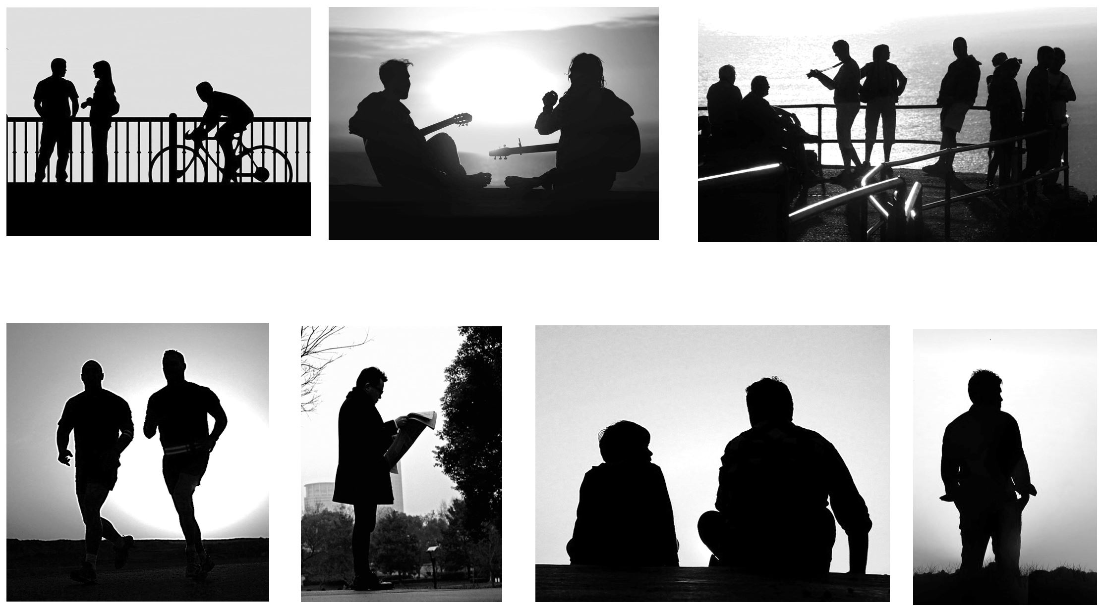
Opdracht 2: Kies het silhouet van Rudy
Hieronder zie je een paar foto’s van silhouetten. Welk silhouet is volgens jou dat van …?
Waarom? Bespreek met je buurman of je buurvrouw.

Slide 10
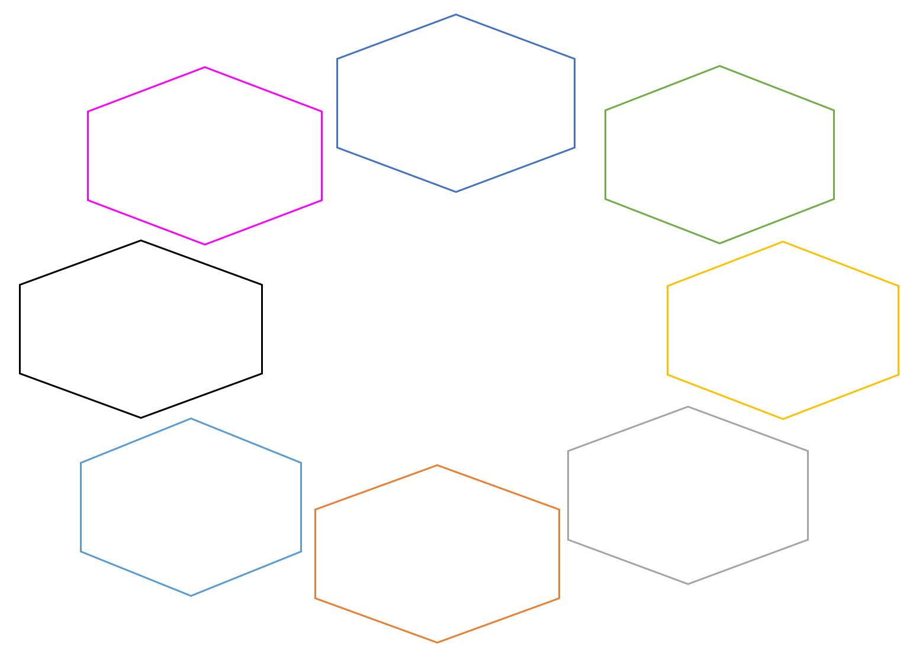
Opdracht 3: In welk personage herken jij je het meest?
In welk personage herken jij jezelf het meest? Waarom?
Hebben jullie dezelfde karaktertrekken? Of doe je hetzelfde werk?
Heb je misschien dezelfde hobby? …
…………………………………........

Slide 11
Opdracht 4: Jij als nieuw personage
Hoe het verhaal verder gaat, weten we nog niet. Maar we gaan een stukje verhaal “toevoegen”.
En niet zomaar een stukje, want jij wordt nu zelf een nieuw personage in het verhaal.
Hoe en wanneer kom je in het verhaal? Wat is je rol? Wat is je “relatie” tot … (het hoofdpersonage)
Ben je iemand van de familie, een collega, een buur, …?
Bedenk zelf een stukje van het verhaal.

Slide 12
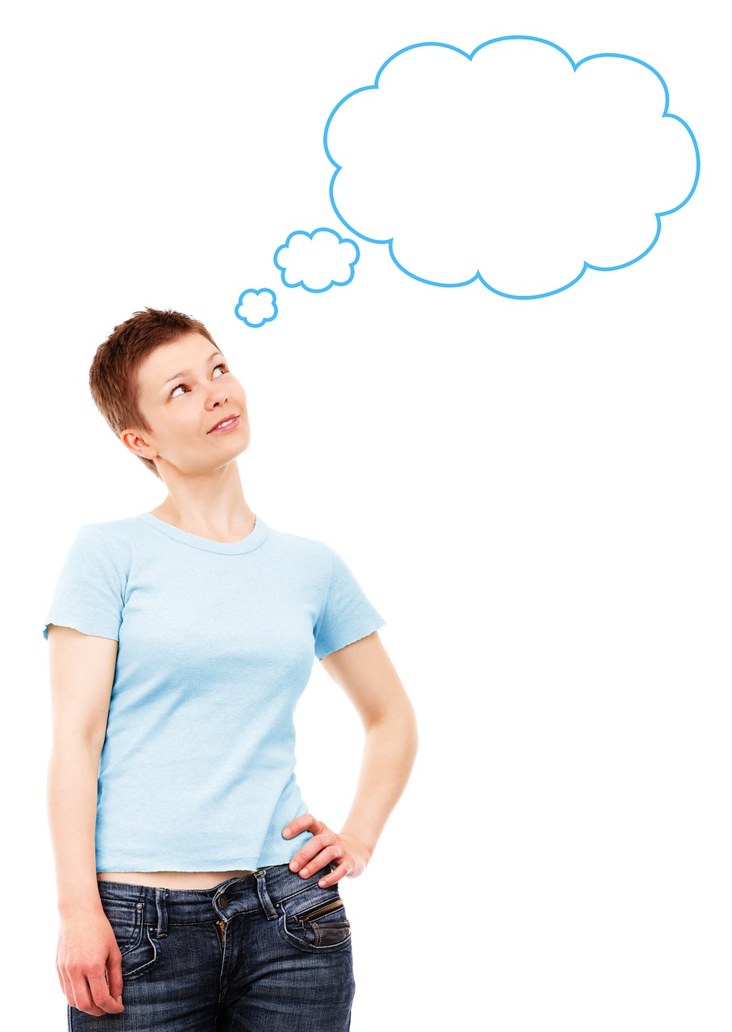
Opdracht 5: (het hoofdpersonage) door de ogen van … (een ander personage)
Wat denkt … over …? Hoe ziet zij/hij …?
Wat vindt zij/hij positief aan hem/haar?
Wat vindt zij/hij misschien minder leuk aan hem/haar?

Slide 13
Opdracht 6: Schrijf een kaartje naar …
Schrijf een kaartje naar ...
Je mag dat doen vanuit je eigen personage in het verhaal.
Of je kiest iemand uit het verhaal en schrijft vanuit dat personage een kaartje.

Slide 14
Opdracht 7: Eén jaar later …
Het boek is uit. Het was een mooi verhaal.
Schrijf nu zelf een extra hoofdstuk. Begin met “Een jaar later …”
Hoe gaat het met de personages één jaar later? Wat doen ze? Waar wonen ze? …

Slide 15
Een verhaal voorlezen …
En het verhaal navertellen
vanuit een ander perspectief

Slide 16
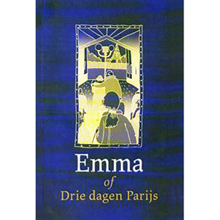
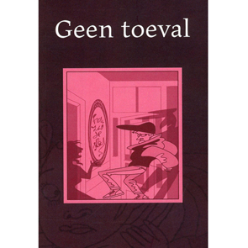
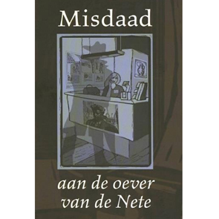
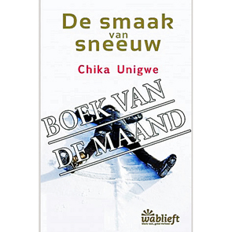
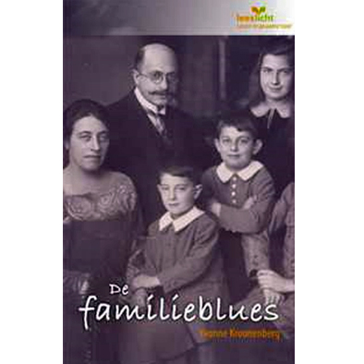

Slide 17
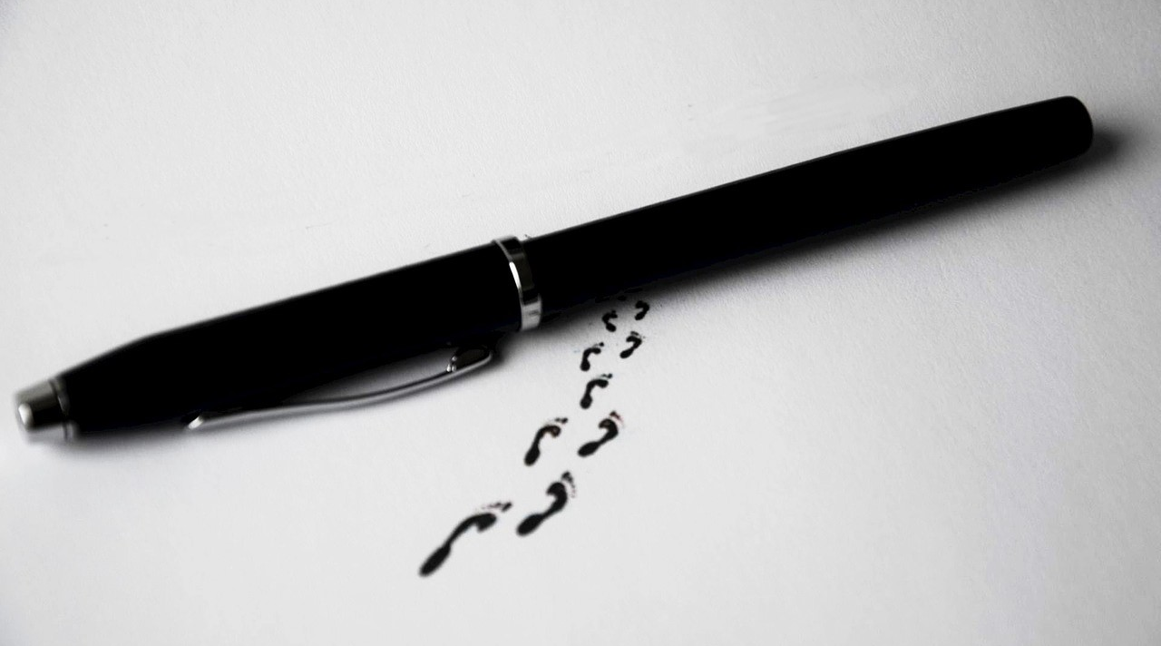
Verhalen / gedichten schrijven

Slide 18
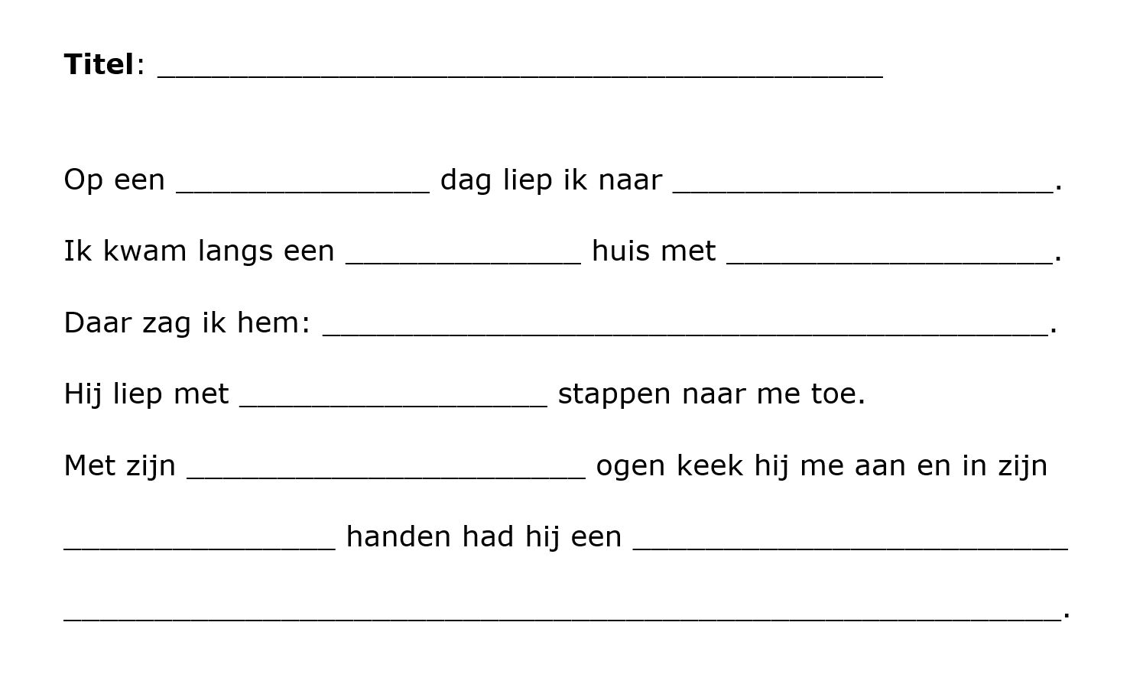
Een tekst “kleuren”
Bron: Alfanieuws

Slide 19
Gedichten schrijven
We zijn vertrokken uit de gedichtjes hieronder. ​(bron: Geert De Kockere)
Hoe is het gedicht opgebouwd? ​Is er een titel? ​Wat staat er in de eerste regel? In de tweede, ...? ​Waarom is er witruimte tussen de laatste regel en de voorlaatste regel? Wat is er speciaal aan de laatste regel?
​Maak nu zelf een gedicht.
​We gaan onze gedichten ook op de website plaatsen. ​Zoek een foto die bij jouw gedicht past. Klik op de knop hieronder om naar een website met foto's te gaan:
klik hier om een foto te zoeken

Slide 20
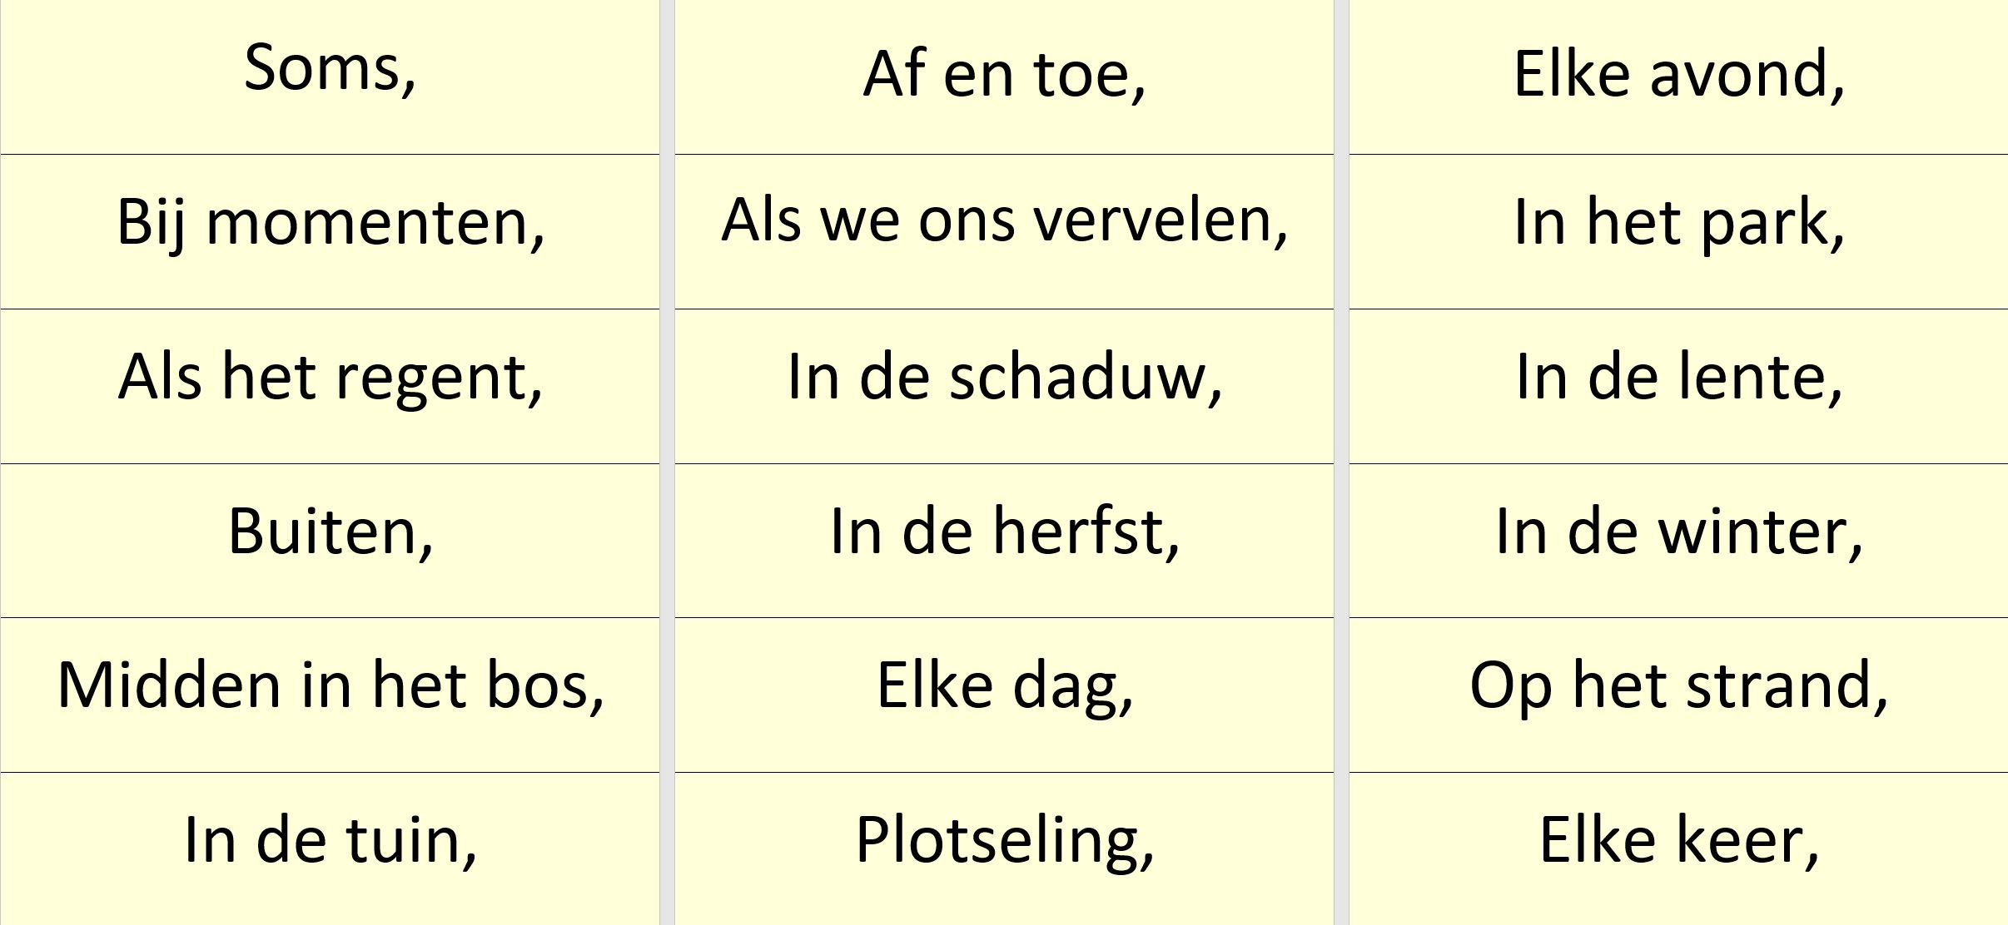
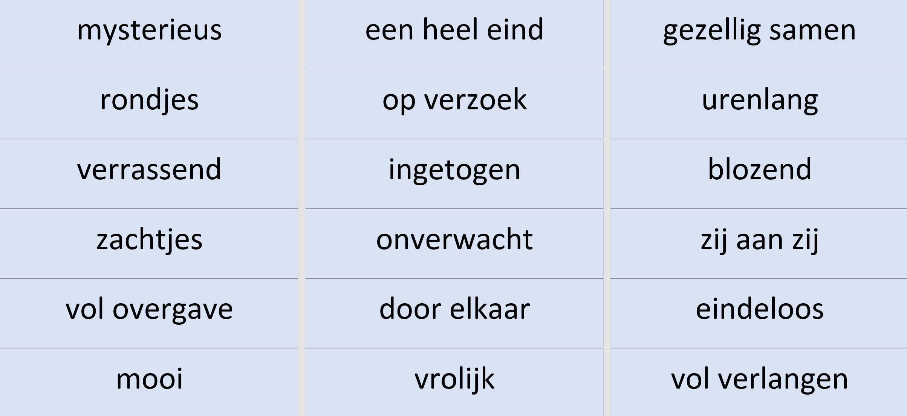
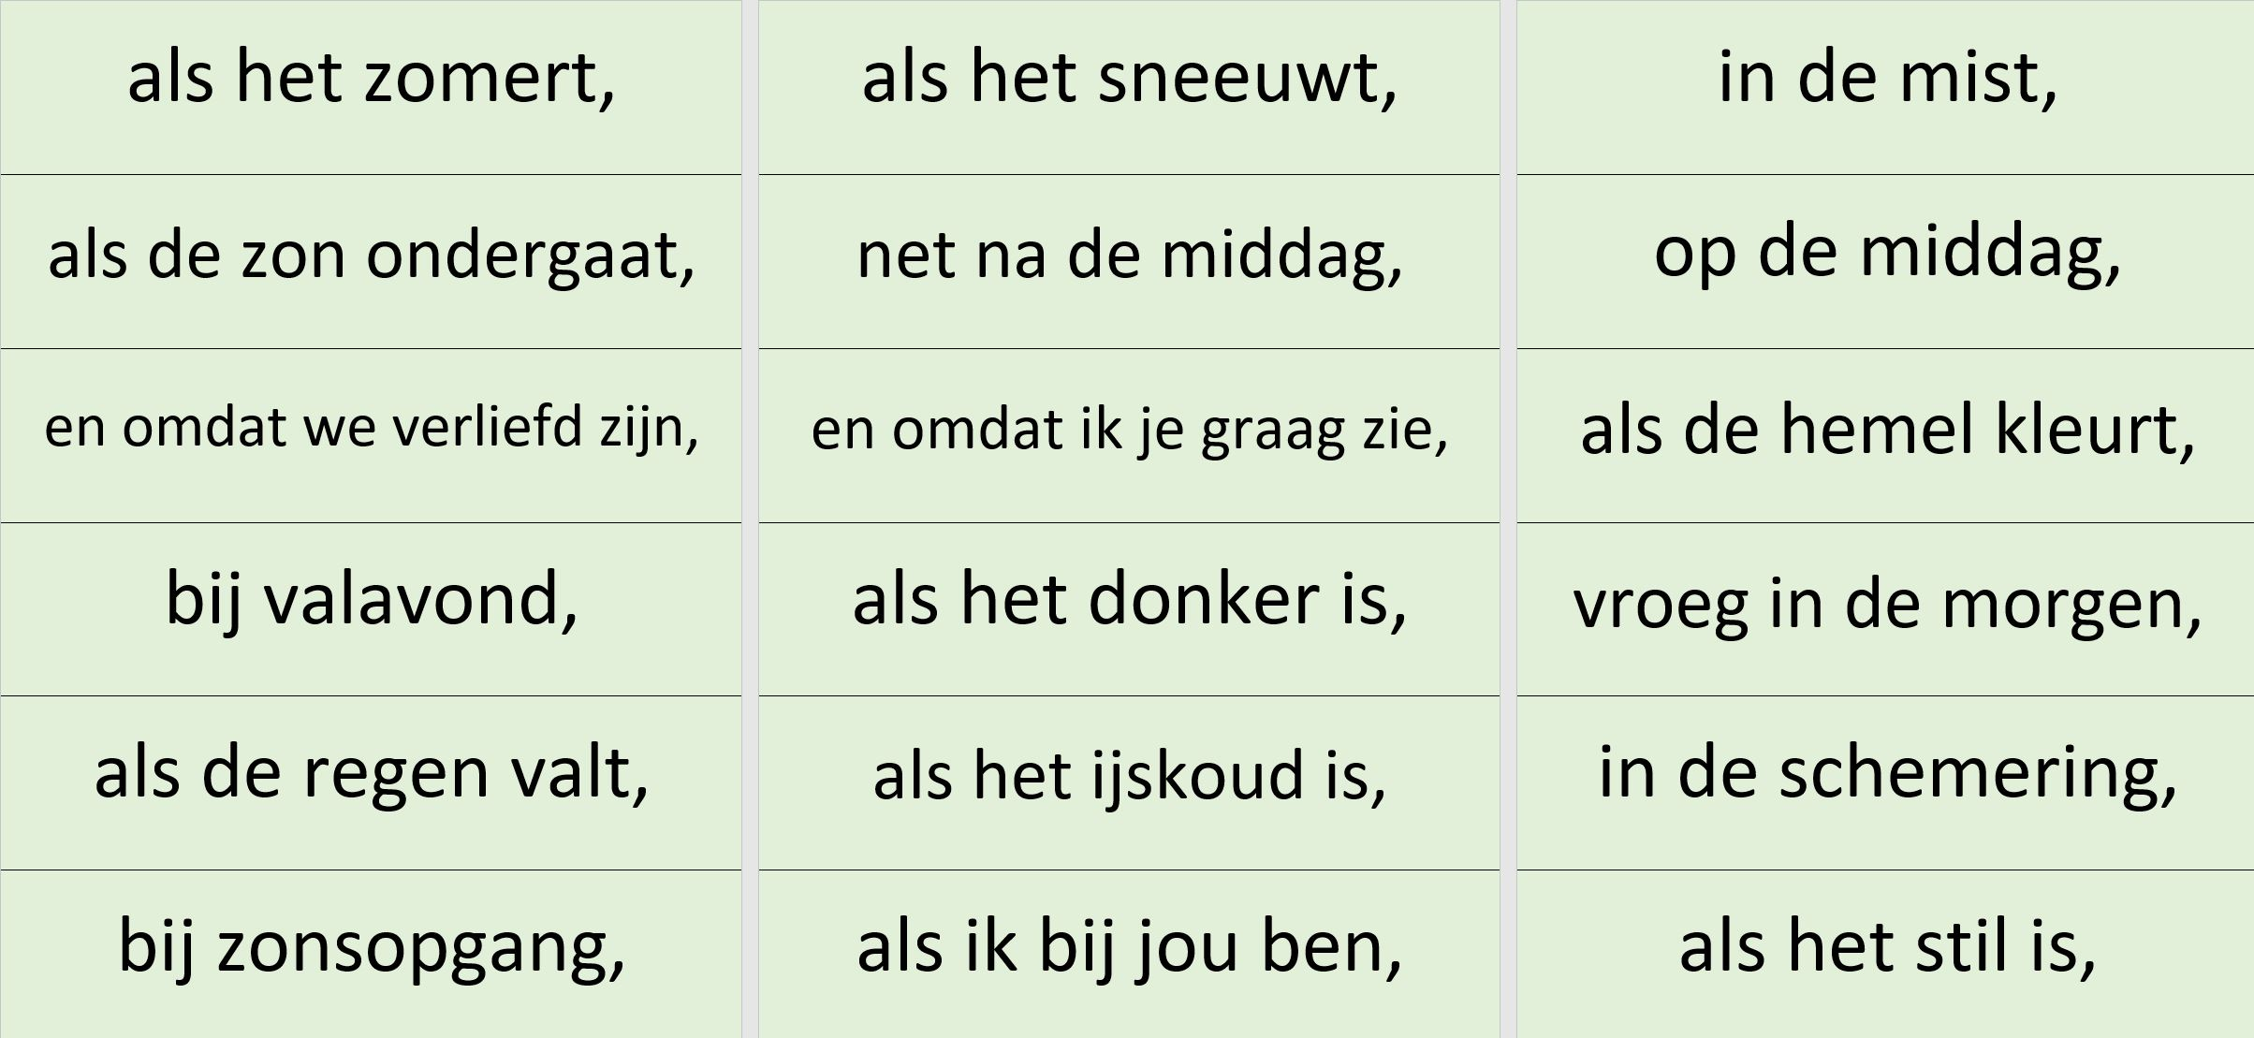
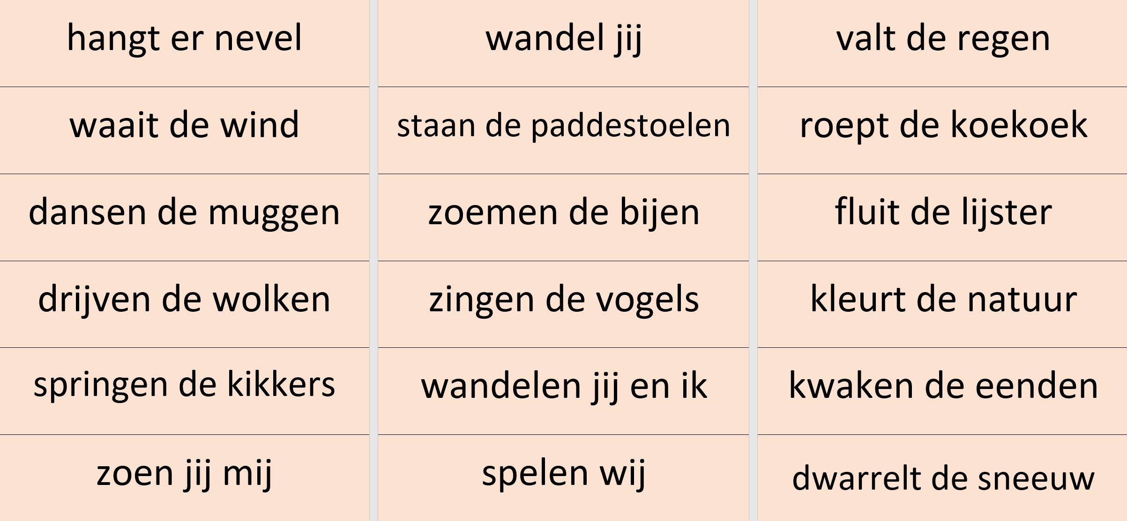
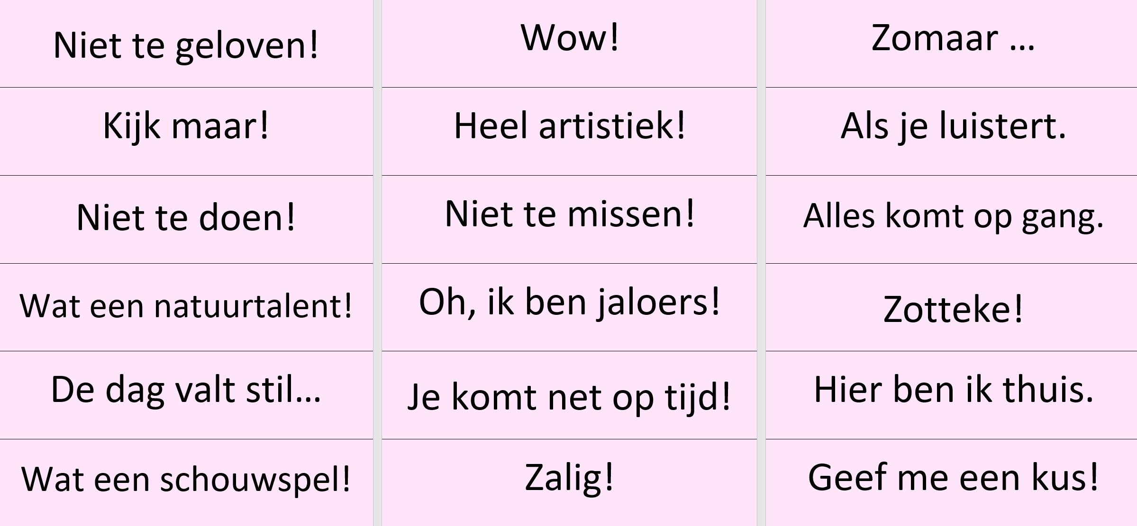

Slide 21
Iedereen kent wel een verhaal ...
Je weet wel, zo’n verhaal dat meestal zo begint:
Weet je nog die keer toen we …
Weet je nog dat opa ooit eens …
Bij ons in het dorp was er eens …
Ik zal nooit vergeten, die dag dat …
Heb je nog iets gehoord van die man/vrouw die …

Slide 22
Een verhaal schrijven vanuit “ik” en “nu”

Slide 23
We schrijven ons verhaal
We beginnen het verhaal met het vermelden van de tijd en de plaats
We schrijven het verhaal in de ik-vorm (hoofdpersonage = ik)
We schrijven het verhaal in de tegenwoordige tijd (= nu)

Slide 24
Chaotisch!
Van de hak op de tak
=> Duidelijkheid scheppen in tijd en plaats
=> Leidraad !
‘mager’ verhaal
=> Per twee
laten werken
Niet chronologisch
=> Verhaal aandikken/
“kruiden“
Te weinig informatie
=> Vragen laten stellen
Verwarring over de personages
Werkwoorden in de verkeerde tijden
=> Verhaal in de tegenwoordige
tijd schrijven
=> Vanuit de ik-persoon schrijven

Slide 25
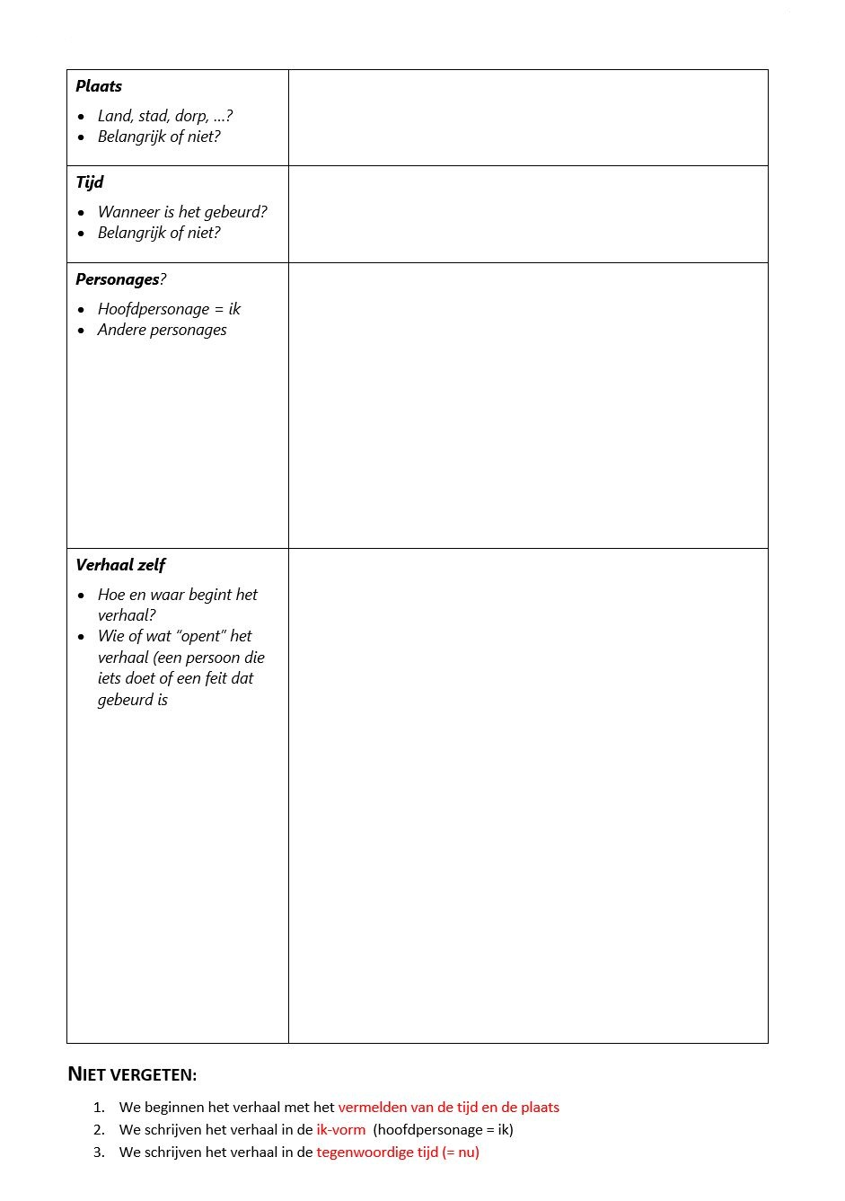

Slide 26
Bronvermelding
“Leeswijzer – Aan de slag met de serie Leeslicht”,
Christina Schwering
2016, Uitgeverij Eenvoudig Communiceren, Amsterdam
“Goed verhaal – werkboek over lezen”,
Remke Van Veelen
2016, Uitgeverij Eenvoudig Communiceren, Amsterdam
Foto’s: www.pixabay.com

